Slide 1
1° Conferência Nacional Sobre Dano Ambiental
Gabriel Estevam Domingos
Eng° Ambiental
Diretor de P&D da GED – Inovação e Tecnologia
Diretor de Saneamento Básico - FIESP
Pesquisador CEPEMA – Poli/USP - FAPESP
Santos, 05 de maio de 2015.

Slide 2
CARACTERIZAÇÃO DO INCÊNDIO
O incêndio começou às 10h do dia 2 de abril e durou nove dias.
Atingiu 6 dos 175 tanques de granel líquido mantidos pela Ultracargo;
Causas do início do fogo ainda são desconhecidas.
Tanques estavam carregados com combustíveis ( 1 com Etanol e 5 com Gasolina).
Cada tanque tem capacidade para 6 milhões de litros.
Bombeiros continuaram resfriando os tanques até o dia 12.
Água do mar, F500, LGE e Cold Fire foram usados pelos bombeiros para combater o incêndio.

Slide 3
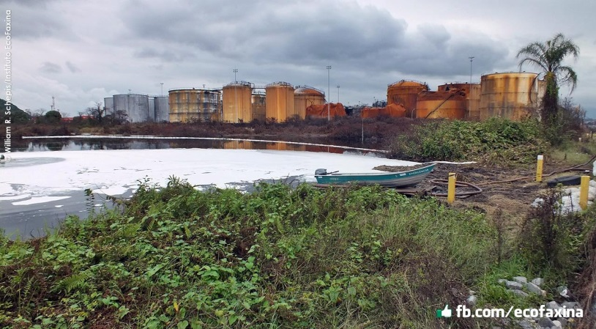
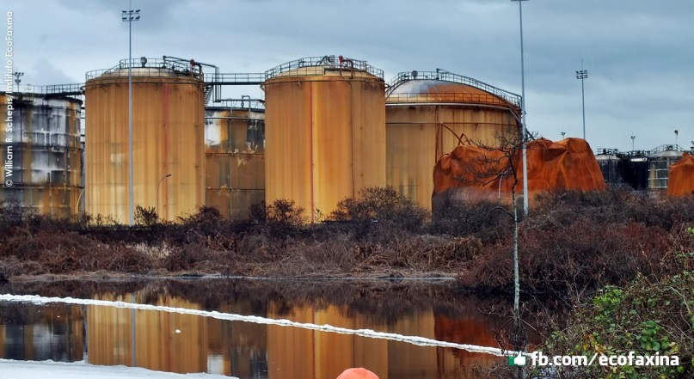
PRODUTOS QUÍMICOS
Etanol e Gasolina:
Líquido Gerador de Espuma (LGE): Principal produto utilizado para combater o incêndio, consequentemente impede a entrada de oxigênio na água.
Cold Fire:
F500
FONTE: Inst. Ecofaxina (2015). Disponível: www.facebook.com/ecofaxina

Slide 4
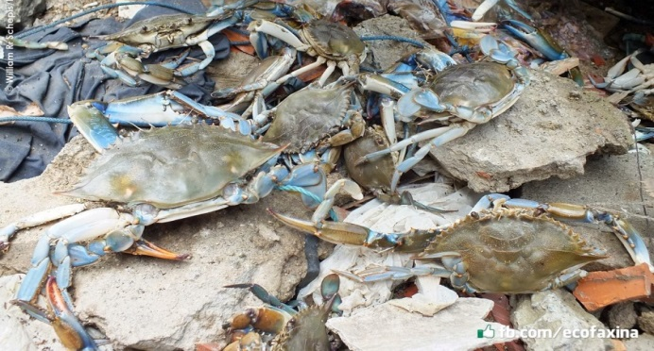
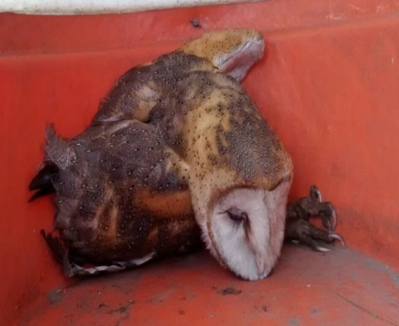
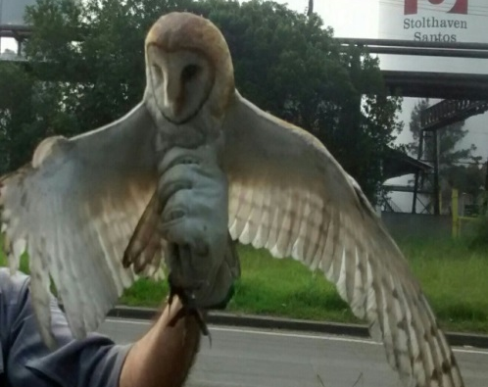
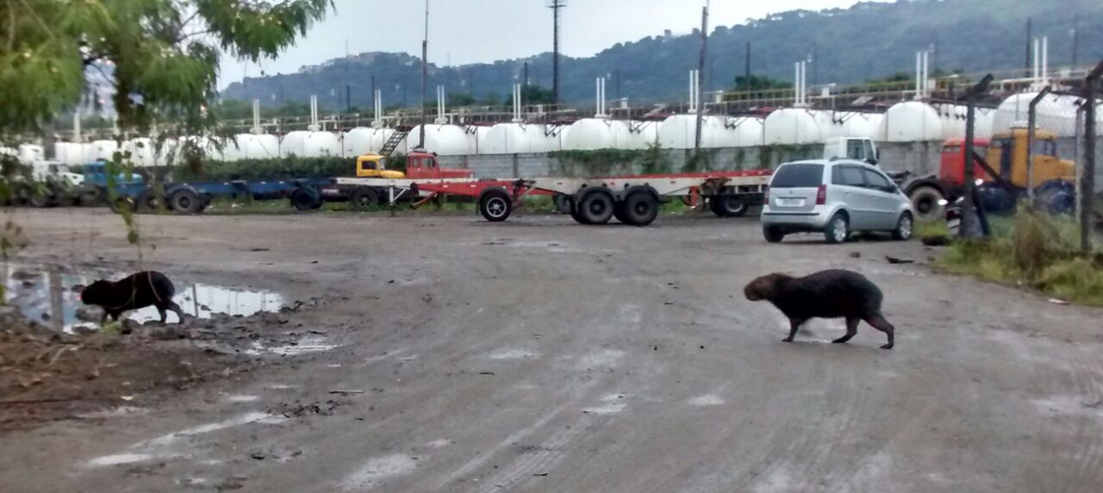
IMPACTOS AMBIENTAIS
Mortandade de peixes nos corpos hídricos próximos (rios, estuário e lagoa);
Poluição Atmosférica;
Flora nas adjacências do incêndio;
Diversas espécies de animais afetadas;
FONTE: Inst. Ecofaxina (2015). Disponível : www.facebook.com/ecofaxina
FONTE: Arquivo pessoal (2015).

Slide 5
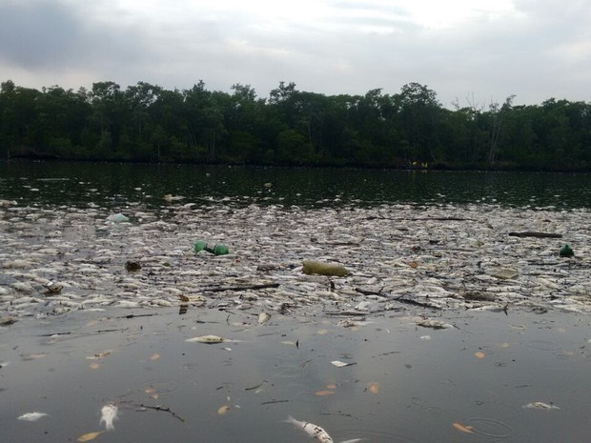
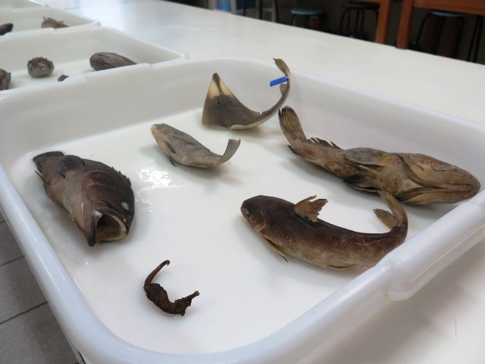
MORTANDADE DE PEIXES
Fatores da contaminação:
Aumento da temperatura e saturação do oxigênio da água;
Combustíveis presentes na água que escoava de volta para o rio;
Aproximadamente 8 toneladas de peixes mortos devida à contaminação da água;
Seis tipos de peixes estão ameaçados de extinção no Brasil.
Raia Viola, Mero, Miraguaia, Bagre Branco, Garoupa e Cavalo Marinho
FONTE: G1 – Santos e Região (2015) Disponível em: http://g1.globo.com/sp/santos-regiao/noticia/2015/04/apos-causar-estragos-incendio-ajuda-na-descoberta-de-38-especies-em-sp.html

Slide 6
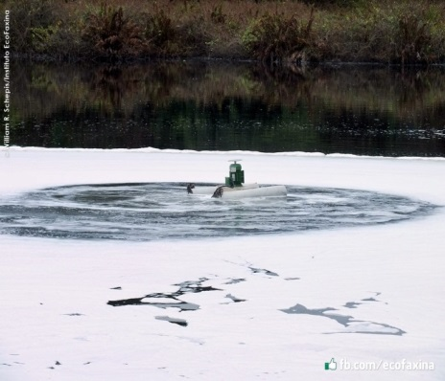
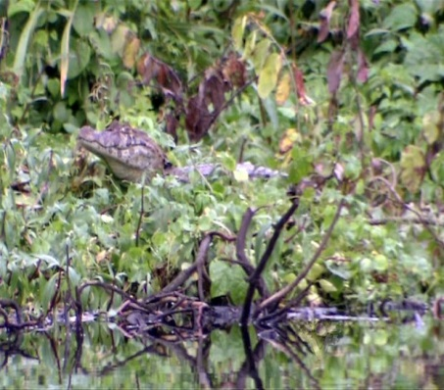
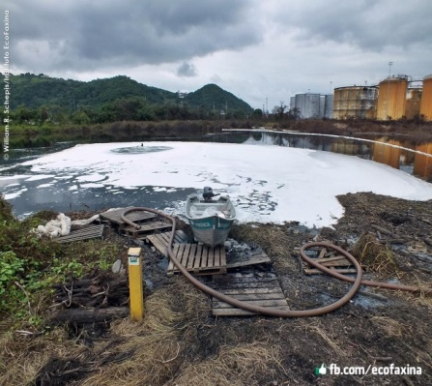
FAUNA E FLORA
Toda a flora nas adjacências foi afetada pelo incêndio;
Fauna local afetadas: Jacarés, corujas, peixes, capivaras, entre outros;
Um grupo de jacarés-de-papo-amarelo (Caiman latirostris) vive na lagoa
FONTE: Inst. Ecofaxina (2015). Disponível : www.facebook.com/ecofaxina

Slide 7
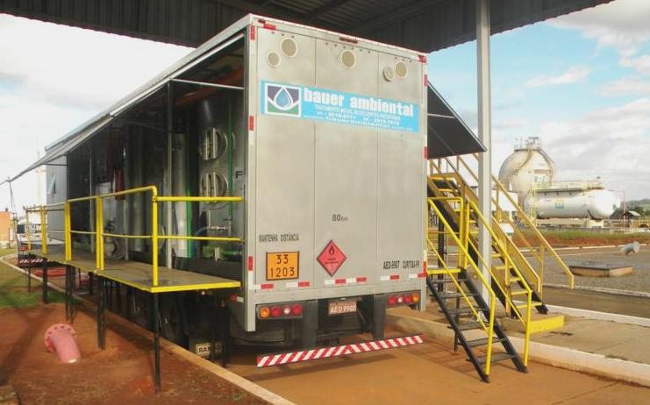
SUGESTÕES: PLANO DE CONTINGÊNCIA E MITIGAÇÃO DOS IMPACTOS AMBIENTAIS
1° Sugestão: Implantação de uma Unidade Móvel de Tratamento de Efluentes
para realizar um pré-tratamento da água utilizada no combate ao incêndio, antes
de ser descartada no Estuário e Lago.
Ex:
Capacidade de tratamento da unidade móvel: até 30 m³/h

Slide 8
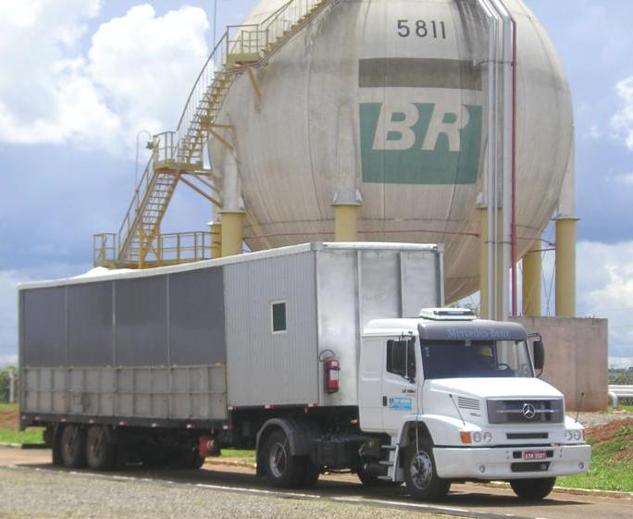
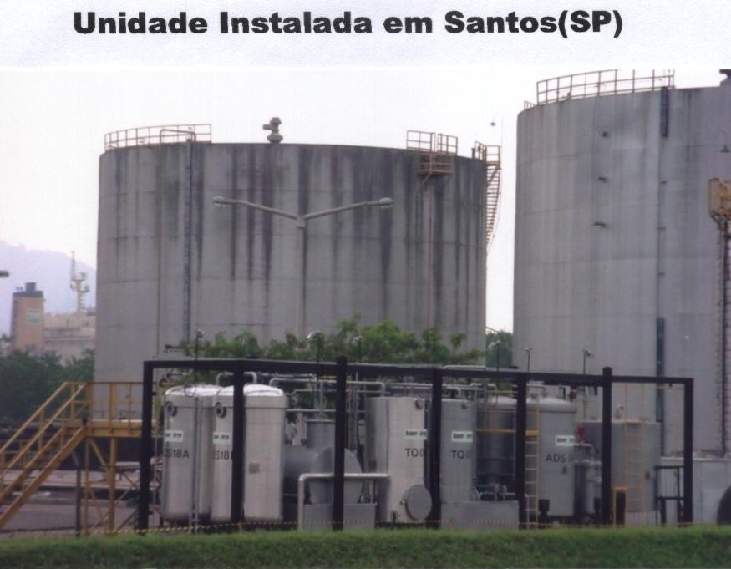
Equipamento testado com diversos tipos de efluentes de empresas de Armazenamento de Produtos a Granel do Terminal - Alemoa - Santos, SP.
Tratado e descartado passivo ambiental de 5 milhões de litros de efluentes.

Slide 9
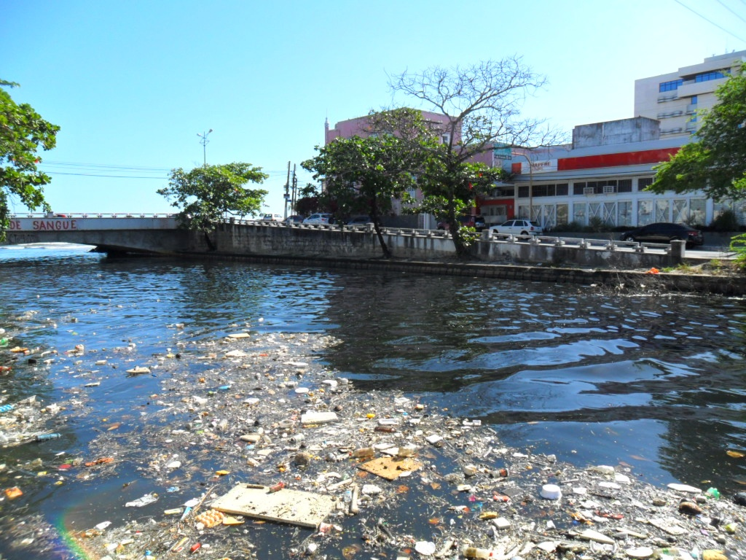
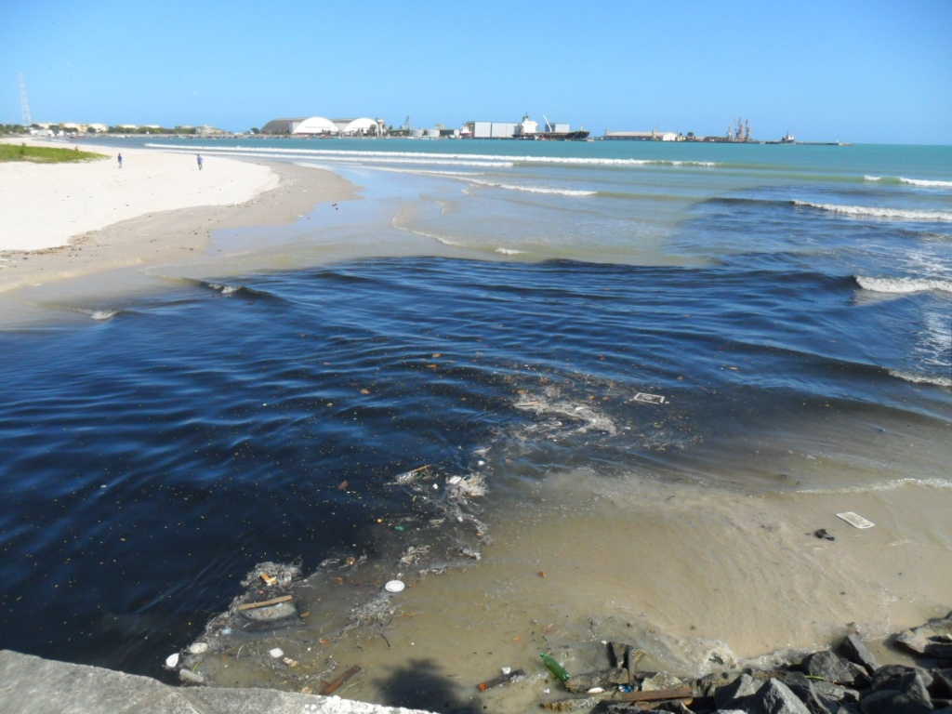
Testes com a Unidade Móvel com Tratamento de Corpos Hídricos Impactados
MACEIÓ – AL – RIACHO DO SALGADINHO

Slide 10
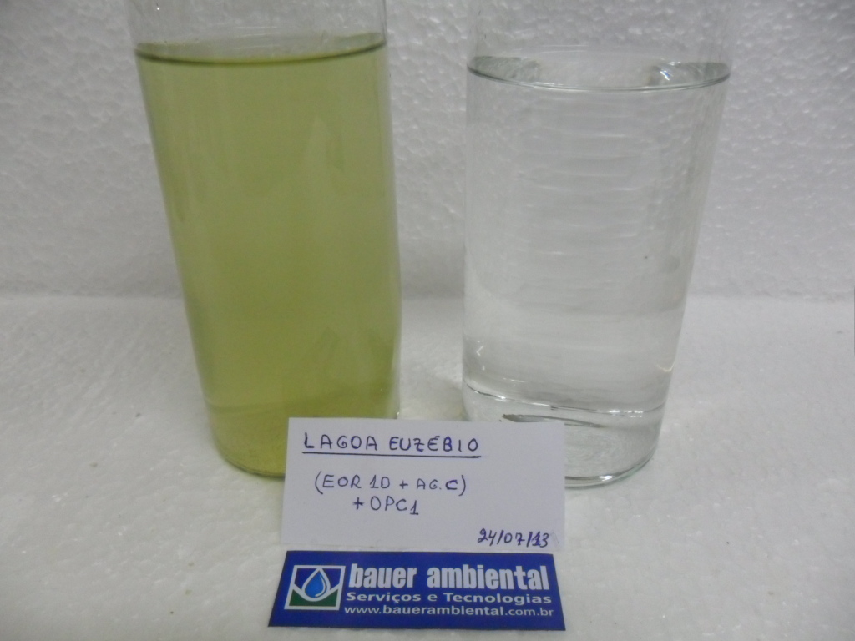
Testes com a Unidade Móvel com Tratamento de Corpos Hídricos Impactados

Slide 11
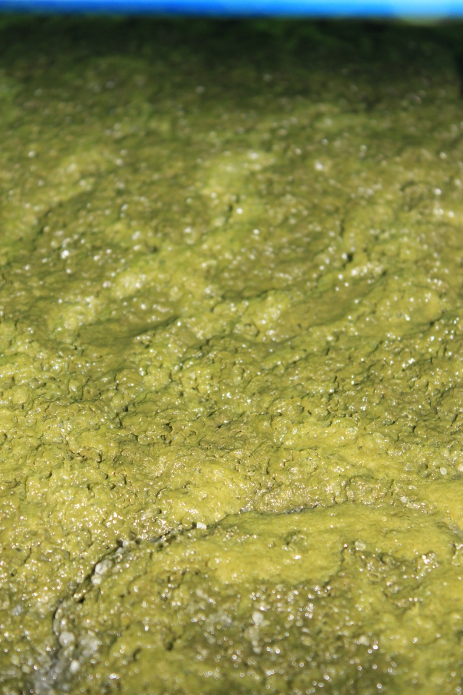
Testes com a Unidade Móvel com Tratamento de Corpos Hídricos Impactados
Água Bruta e Tratada
Lodo gerado no processo

Slide 12
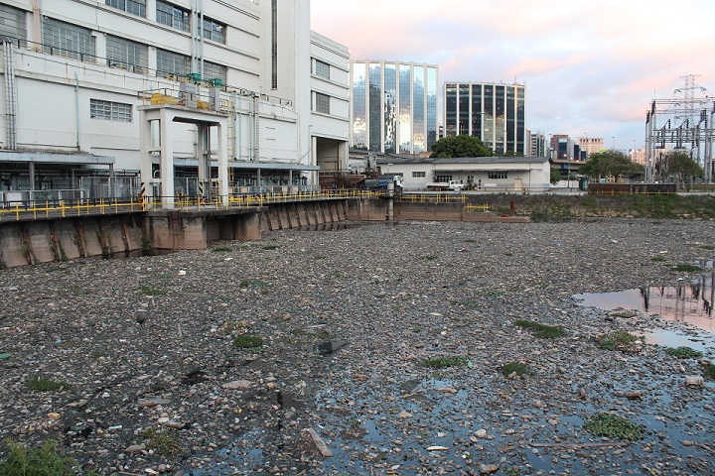
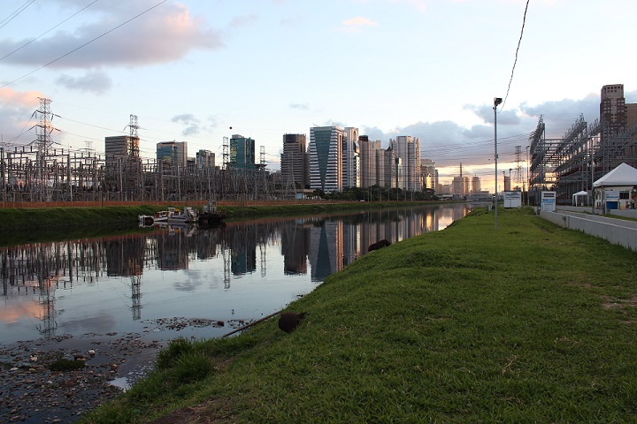
Participação na chamada pública para testes de tratabilidade do rio Pinheiros/SP

Slide 13
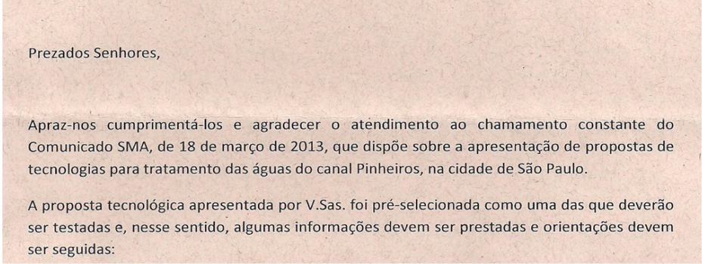

Slide 14
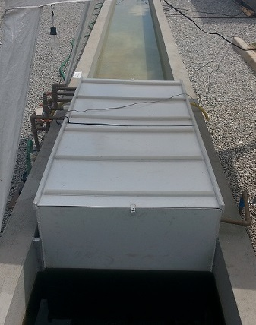
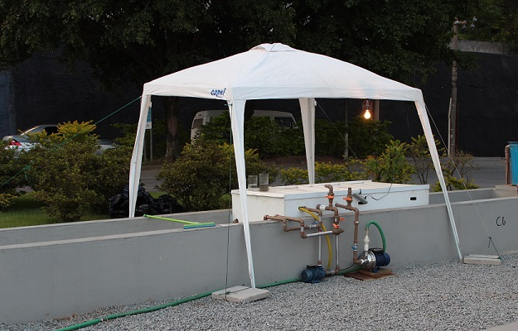
Resultados

Slide 15
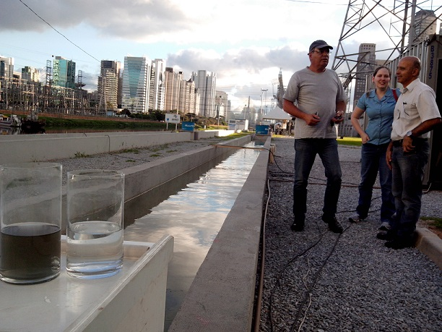
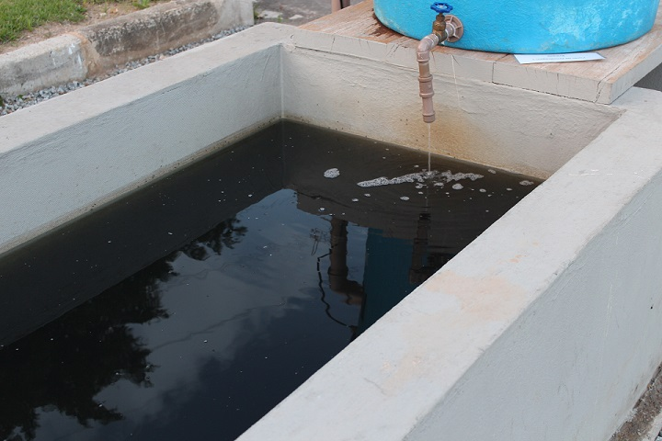
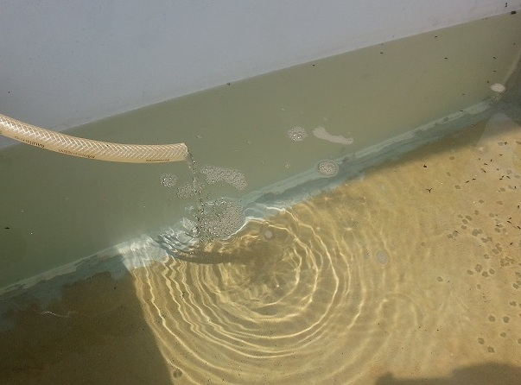
Resultados

Slide 16
Resultados Case – Canal Pinheiros
Objetivo da chamada pública – Classe 4

Slide 17
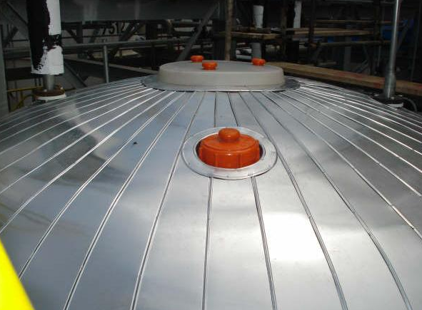
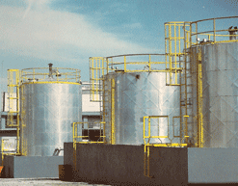
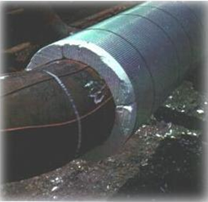
2° Sugestão: Sistema de isolamento térmico nas tubulações tanques de
armazenamento, com materiais que suportam temperatura em torno de 800 a
1000 °C (Hidrossilicato de Cálcio, Lã de Rocha, Refratário e etc.), com acabamento
metálico externo.
Ex:
Ex. A empresa Vopak (Terminal Alemoa), que inclusive fica ao lado da Ultrafertil, utiliza o sistema de isolamento térmico em alguns de seus tanques de óleos vegetais, no caso para mantê-los aquecidos.

Slide 18
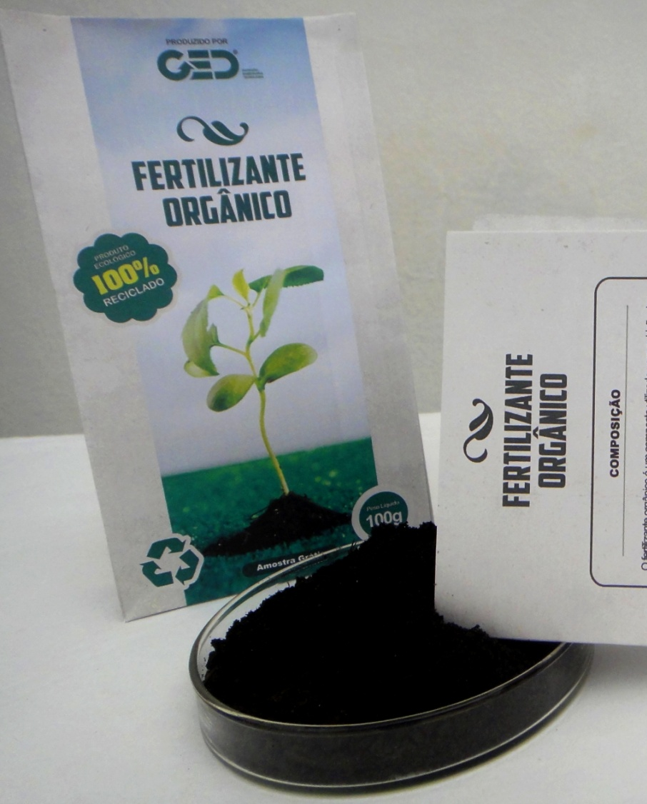
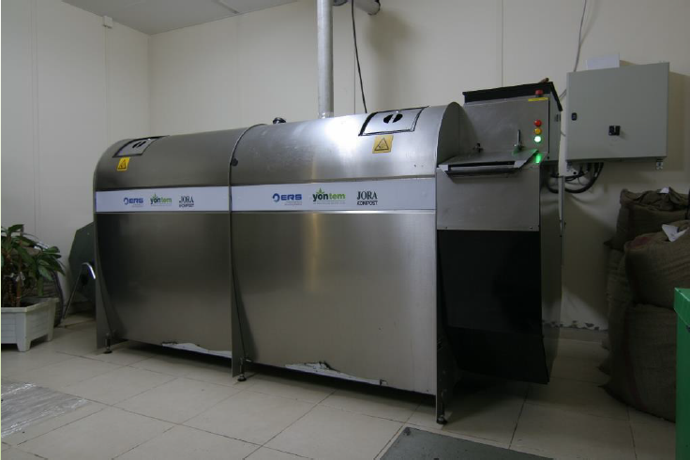
3° Sugestão: Reciclagem da grande quantidade de peixes e crustáceos mortos, para
produção de adubo orgânico por meio de composteiras automáticas de grande
eficiência
Ex:
Uso para áreas de reflorestamentos, agricultura local e etc.

Slide 19
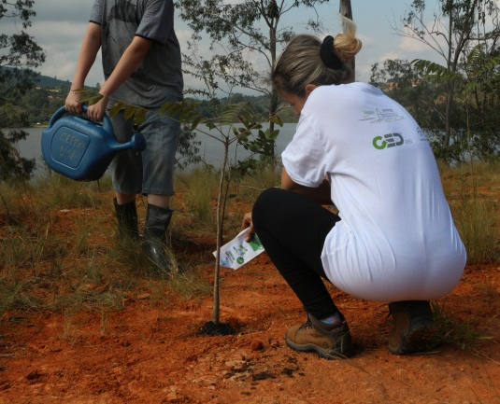
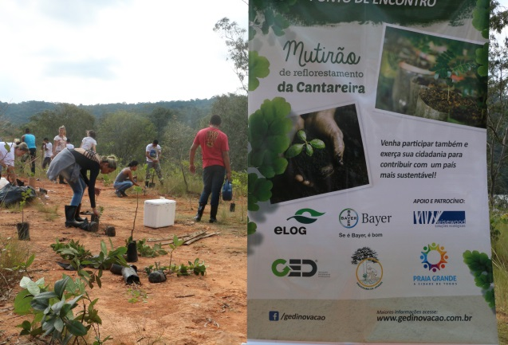
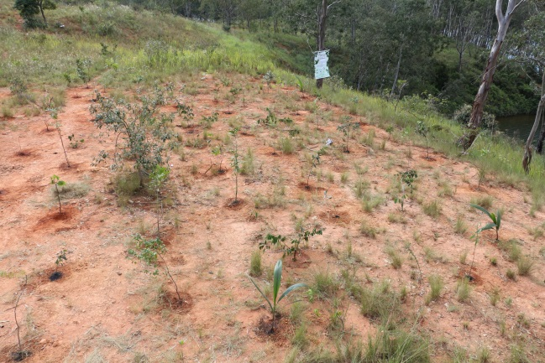
4° Sugestão: Para compensação do carbono gerado pelo incêndio na atmosfera,
realizar plantio de árvores nativas no entorno do Manancial da Cantareira (em
áreas mais vulneráveis, com Fundações e ONGs locais.
A região da Cantareira é a área que mais necessita de reflorestamento do Estado
de SP. Segundo o PNUMA são necessário mais de 1 milhão de mudas, já a SOS Mata
Atlântica estima em mais de 30 milhões para preservar esse precioso manancial que
está em colapso, principalmente por conta do desmatamento do seu entorno.

Slide 20
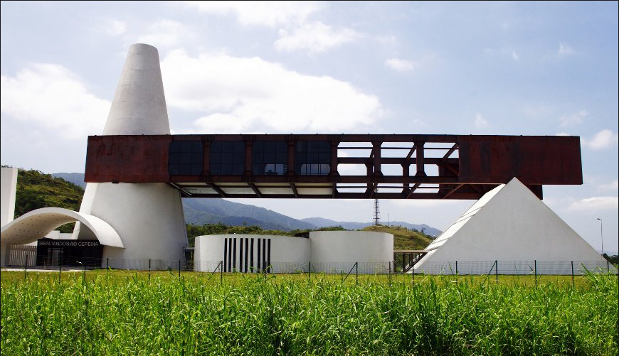
4° Sugestão: Utilização do Centro de Capacitação e Pesquisa em Meio Ambiente
de Cubatão da Poli/USP (CEPEMA), bem como o seu Centro de Triagem de Animais
Silvestres (CETAS)
Patrimônio público com uma das maiores infra estruturas de pesquisas ambientais do Brasil que está sub utilizado.
Captação de verbas para pesquisa e monitoramento dos impactos causados pelo incêndio;
O CEPEMA necessita de sinergia e parcerias com as empresas da região;
Parcerias com Universidades locais.
CEPEMA – Universidade de São Paulo USP
Cubatão/SP

Slide 21
OBRIGADO!
Perguntas?
Gabriel Estevam Domingos
Diretor de P,D&I – GED
Diretor de Saneamento Básico - FIESP
Tels. (13) 3361-1611
(13) 3302-0541
(13) 9.8101-1277
gabriel@gedinovacao.com.br
Site: www.gedinovacao.com.br

